Slide 1
Team 편돌이
Npc 상호작용
작성자 신창섭
초안 작성일자 160729
수정내역
160729 – 초안 작성

Slide 2
기획의도
키보드 조작에 최적화 된 UI제작
목차
퀘스트의 표기
퀘스트의 수락 / 포기
퀘스트 창
미니 퀘스트 창

Slide 3
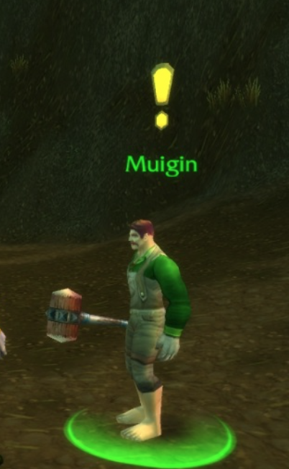

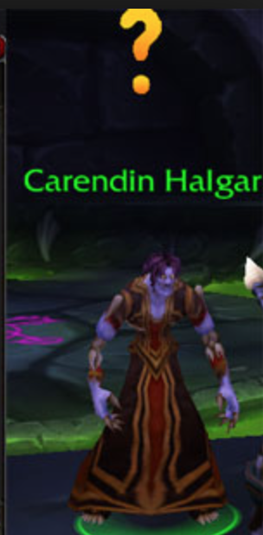
퀘스트의 표기
퀘스트의 수행 가능 상태가 되면 questStartNpc의 위에 느낌표가 뜬다.
수행 가능 상태
Mainquest.txt의 startLv의 값보다 플레이어의 레벨이 같거나 높으며
플레이어가 preQuest를 완료한 상태인 경우
이펙트로 처리
퀘스트 시작 레벨보다 플레이어의 레벨이 6이상 높을 경우 느낌표의 밝기를 반으로 낮춘다.
12이상 높을 경우 느낌표를 별도로 표기하지 않는다.
완료가 가능한 상태가 아니면 questEndNpc에 회색 느낌표를 띄운다.
퀘스트가 완료 가능 상태가 되면 노란 ? 표기로 바뀐다
각 퀘스트 type별로 완료 가능 상태를 판별

